Slide 1
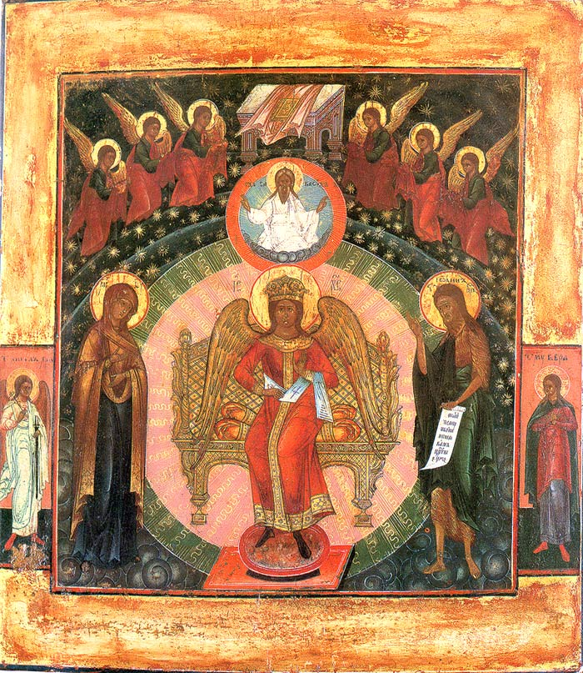
DIOCESI DI MANTOVA
FORMAZIONE UNITARIA
ALLA MINISTERIALITA’
17 febbraio 2019
SEDE DI MANTOVA (Centro pastorale)
TERZO INCONTRO:
“DIGNITA’ PROFETICA”
LA DIVINA SAPIENZA

Slide 2
SALUTO INIZIALE
GUIDA: Fratelli e sorelle carissimi, sia benedetto Dio Padre che con il Figlio e lo Spirito santo ci chiama ad essere partecipi della sua vita di comunione. Incominciamo la nostra preghiera innalzando la nostra lode alla Trinità santa.
LODE E INVOCAZIONE ALLA TRINITÀ
PRESBITERO: Gloria a te nostro Dio, che sei  Padre e Figlio e Spirito santo
TUTTI: Spirito di verità presente in ogni luogo,
P: Tu che riempi l’universo.
T: Tesoro di tutti beni e sorgente di vita,
P: Si disseta di te la terra riarsa.
T: Concedici la gioia dei cuori semplici
P: E la riconoscenza di chi è povero nello Spirito.
T: Perché sia benedetto il tuo nome, ora e nei secoli eterni. Amen.
CANTO: SERVIRE E’ REGNARE
PAROLA di DIO: DAL LIBRO DELLA SAPIENZA (9.1-6.9-18)
MAGISTERO: LUMEN GENTIUM (n.12)

Slide 3
TUTTI SIAMO CHIAMATI AD ESSERE PROFETI, “PAROLA DI DIO” DETTA ALLA GENTE DEL NOSTRO TEMPO.
ESSERE PROFETI SIGNIFICA ESSERE ILLUMINATI E GUIDATI DALLA PAROLA. SE NON SIAMO PROFETI… NON SIAMO DI DIO
LA DIVINA SAPIENZA

Slide 4
RIFLESSIONE PERSONALE
Da LUMEN GENTIUM 12
Il popolo santo di Dio partecipa pure dell’ufficio profetico di Cristo soprattutto col diffondere dovunque la viva testimonianza di lui, per mezzo di una vita di fede e di carità.
La totalità dei fedeli, avendo l'unzione che viene dal Santo, non può sbagliarsi nel credere, e manifesta questa sua proprietà mediante l'universale suo consenso in cose di fede e di morale.

Slide 5
Quel senso della fede, suscitato e sorretto dallo Spirito di verità e sotto la guida del sacro magistero, permette, se gli si obbedisce fedelmente, di ricevere non più una parola umana, ma veramente la parola di Dio… così il popolo con retto giudizio penetra in essa più a fondo e più pienamente l'applica nella vita.

